Slide 1
强化学习—近端策略优化（ Proximal Policy Optimization ）算法
TwiL
2025.03.22
Notes:
大家下午好，下面是我的年终总结。

Slide 2

强化学习——近端策略优化（Proximal Policy Optimization）算法
1、Policy Gradient算法回顾
强化学习的问题建模如下：智能体具备自主决策能力，策略$π$就是一个神经网络，用$θ$表示$π$的参数。智能体初始处于某个状态，将状态输入策略网络，策略网络会输出决策动作的概率分布，智能体从概率分布中进行采样，执行相应动作，从而更新到下一个状态，不断持续下去形成一条轨迹，直至触发终止条件。
在策略梯度（Policy Gradient）算法中，旨在最大化奖励期望$\overline{R}\left(θ\right)$，通过梯度上升算法来更新网络参数$θ$：
$$\overline{R}\left(θ\right)=\sum_{τ}{R(τ)p_{θ}\left(τ\right)}=E_{τ\sim p_{θ}\left(τ\right)}[R(τ)]$$
$$∇\overline{R}\left(θ\right)=\sum_{τ}{R(τ)∇p_{θ}\left(τ\right)}=\sum_{τ}{R(τ)p_{θ}\left(τ\right)\frac{∇p_{θ}\left(τ\right)}{p_{θ}\left(τ\right)}}=\sum_{τ}{R\left(τ\right)p_{θ}\left(τ\right)∇\log{p_{θ}\left(τ\right)}}=E_{τ\sim p_{θ}\left(τ\right)}[R(τ)∇\log{p_{θ}\left(τ\right)}]$$
$$≈\frac{1}{N}\sum_{n=1}^{N}{R(τ^{n})∇\log{p_{θ}\left(τ^{n}\right)}}=\frac{1}{N}\sum_{n=1}^{N}{[R\left(τ^{n}\right)\sum_{t=1}^{T}{∇\log{p_{θ}\left(a_{t}^{n}|s_{t}^{n}\right)}}]}=\frac{1}{N}\sum_{n=1}^{N}{\sum_{t=1}^{T}{R\left(τ^{n}\right) ∇\log{p_{θ}\left(a_{t}^{n}|s_{t}^{n}\right)}}}$$
其中， $τ^{n}$表示采样自$τ\sim p_{θ}\left(τ\right)$的某条轨迹， $p_{θ}\left(a_{t}^{n}|s_{t}^{n}\right)$表示输入状态$s_{t}^{n}$神经网络输出动作$a_{t}^{n}$的概率，$R\left(τ^{n}\right)$表示这条轨迹的累积奖励总和，$N$表示采样的轨迹总条数，$T$表示每条轨迹的动作总数。这是最基础的Policy Gradient算法版本。

Slide 3
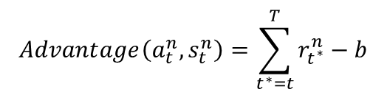
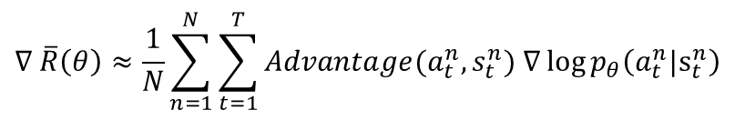

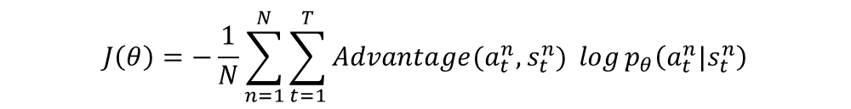
强化学习——近端策略优化（Proximal Policy Optimization）算法
后续对基础Policy Gradient引入两个改进：添加基线、折扣累积回报。期望梯度$∇ \overline{R}\left(θ\right)$计算公式更新如下：
$$∇ \overline{R}\left(θ\right)≈\frac{1}{N}\sum_{n=1}^{N}{\sum_{t=1}^{T}{(\sum_{t^{∗}=t}^{T}{r_{t^{∗}}^{n}}−b) ∇\log{p_{θ}\left(a_{t}^{n}|s_{t}^{n}\right)}}}$$
其中，$N表示$采样的轨迹总数，$T$表示每条轨迹的步长，$γ$表示折扣因子，$r_{t^{∗}}^{n}$表示每个动作的施加奖励， $b$表示基线， $p_{θ}\left(a_{t}^{n}|s_{t}^{n}\right)$表示输入状态$s_{t}^{n}$神经网络输出动作$a_{t}^{n}$的概率。这里可以引入Advantage表示，对上述公式进一步简化：
$$∇ \overline{R}\left(θ\right)≈\frac{1}{N}\sum_{n=1}^{N}{\sum_{t=1}^{T}{Advantage(a_{t}^{n}, s_{t}^{n}) ∇\log{p_{θ}\left(a_{t}^{n}|s_{t}^{n}\right)}}}$$
$$Advantage\left({a_{t}^{n},s}_{t}^{n}\right)=\sum_{t^{∗}=t}^{T}{r_{t^{∗}}^{n}}−b$$
此时期望奖励梯度可以通过采样近似出来，由于Pytorch框架是通过损失函数自动反向传播，这里进一步由梯度反推损失函数。在网络训练过程中，等价于最小化如下损失函数$J\left(θ\right)$：
$$J\left(θ\right)=−\frac{1}{N}\sum_{n=1}^{N}{\sum_{t=1}^{T}{Advantage(a_{t}^{n}, s_{t}^{n}) \log{p_{θ}\left(a_{t}^{n}|s_{t}^{n}\right)}}}$$
实际上，$Advantage\left({a_{t}^{n},s}_{t}^{n}\right)$可以有多种表达式，表示对状态动作对$\left(a_{t}^{n}|s_{t}^{n}\right)$的加权。如果$Advantage\left({a_{t}^{n},s}_{t}^{n}\right)$大于0，则在状态$s_{t}^{n}$下出现动作$a_{t}^{n}$的概率越大越好；如果$Advantage\left({a_{t}^{n},s}_{t}^{n}\right)小$于0，则在状态$s_{t}^{n}$出现动作$a_{t}^{n}$的概率越小越好。

Slide 4
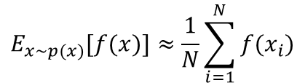
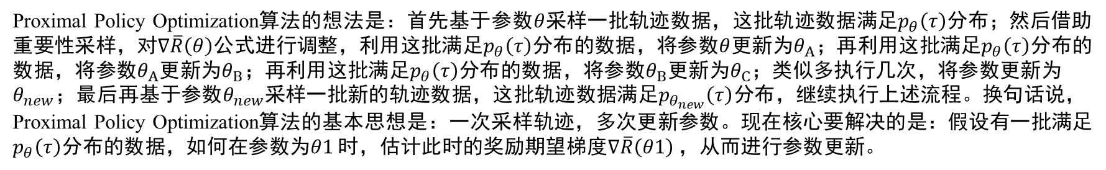
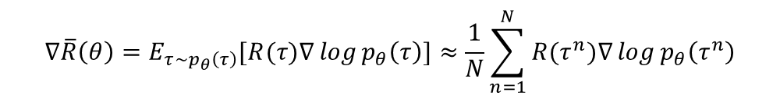
强化学习——近端策略优化（Proximal Policy Optimization）算法
2、PPO算法的第一个改进点：提升数据利用效率，一次采样多次更新梯度
在Policy Gradient算法中，由于轨迹采样是在$τ\sim p_{θ}\left(τ\right)$分布下进行的，一旦参数$θ$被更新，$p_{θ}\left(τ\right)$也会随之改变，上一批采样的轨迹数据就不再满足$p_{θ}\left(τ\right)$分布了，无法再使用下式来近似期望奖励梯度。因此，Policy Gradient算法每次采样的轨迹数据只能使用一次，一旦参数更新，必须要基于新的参数重新采样一批轨迹数据，导致训练时间太慢。
$$∇\overline{R}\left(θ\right)=E_{τ\sim p_{θ}\left(τ\right)}[R(τ)∇\log{p_{θ}\left(τ\right)}]≈\frac{1}{N}\sum_{n=1}^{N}{R(τ^{n})∇\log{p_{θ}\left(τ^{n}\right)}}$$
Proximal Policy Optimization算法的想法是：首先基于参数$θ$采样一批轨迹数据，这批轨迹数据满足$p_{θ}\left(τ\right)$分布；然后借助重要性采样，对$∇\overline{R}\left(θ\right)$公式进行调整，利用这批满足$p_{θ}\left(τ\right)$分布的数据，将参数$θ$更新为$θ_{A}$；再利用这批满足$p_{θ}\left(τ\right)$分布的数据，将参数$θ_{A}$更新为$θ_{B}$；再利用这批满足$p_{θ}\left(τ\right)$分布的数据，将参数$θ_{B}$更新为$θ_{C}$；类似多执行几次，将参数更新为$θ_{new}$；最后再基于参数$θ_{new}$采样一批新的轨迹数据，这批轨迹数据满足$p_{θ_{new}}\left(τ\right)$分布，继续执行上述流程。换句话说， Proximal Policy Optimization算法的基本思想是：一次采样轨迹，多次更新参数。现在核心要解决的是：假设有一批满足$p_{θ}\left(τ\right)$分布的数据，如何在参数为$θ1 时$，估计此时的奖励期望梯度$∇\overline{R}\left(θ1\right)$，从而进行参数更新。
假设有一个函数$f(x)$，$X$服从分布$p(x)$，在不使用数值积分的前提下，如何计算分布$X\sim p(x)$下$f(X)$的期望呢？可以从分布$X\sim p(x)$中采样一批$x_{i}$，然后计算${f(x}_{i})$，通过蒙特卡洛算法近似：
$$E_{x\sim p(x)}[f(x)]≈\frac{1}{N}\sum_{i=1}^{N}{{f(x}_{i})}$$

Slide 5

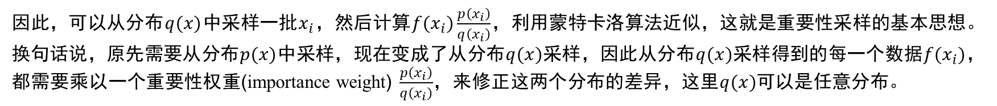
强化学习——近端策略优化（Proximal Policy Optimization）算法
假设有一个函数$f(x)$，$X$服从分布$p(x)$，但现在只能从分布$q(x)$中对$X$进行采样，如何计算$X\sim p(x)$下$f(X)$的期望呢？
$$E_{x\sim p(x)}\left[f\left(x\right)\right]=\int{f\left(x\right)p\left(x\right)dx}=\int{f\left(x\right)\frac{p\left(x\right)}{q\left(x\right)}q\left(x\right)dx}=E_{x\sim q(x)}\left[f\left(X\right)\frac{p\left(X\right)}{q\left(X\right)}\right]≈\frac{1}{N}\sum_{i=1}^{N}{{f(x}_{i})\frac{p\left(x_{i}\right)}{q\left(x_{i}\right)}}$$
因此，可以从分布$q(x)$中采样一批$x_{i}$，然后计算${f(x}_{i})\frac{p\left(x_{i}\right)}{q\left(x_{i}\right)}$，利用蒙特卡洛算法近似，这就是重要性采样的基本思想。换句话说，原先需要从分布$p(x)$中采样，现在变成了从分布$q(x)$采样，因此从分布$q(x)$采样得到的每一个数据${f(x}_{i})$，都需要乘以一个重要性权重(importance weight) $\frac{p\left(x_{i}\right)}{q\left(x_{i}\right)}$，来修正这两个分布的差异，这里$q(x)$可以是任意分布。
将重要性采样的思想代入PPO算法流程。假设有一批采样自$p_{θ}\left(τ\right)$分布的轨迹数据，现在决策网络参数是$θ1$，如何计算网络参数是$θ1$时的奖励期望梯度？这里依旧是最大化奖励期望$\overline{R}\left(θ1\right)$，求解关于$θ1$的期望奖励梯度$∇\overline{R}\left(θ1\right)$：
$$\overline{R}\left(θ1\right)=\sum_{τ}{R(τ)p_{θ1}\left(τ\right)}=E_{τ\sim p_{θ1}\left(τ\right)}[R(τ)]$$
$$∇\overline{R}\left(θ1\right)=\sum_{τ}{R(τ)∇p_{θ1}\left(τ\right)}=\sum_{τ}{R(τ)p_{θ1}\left(τ\right)\frac{∇p_{θ1}\left(τ\right)}{p_{θ1}\left(τ\right)}}=\sum_{τ}{R\left(τ\right)p_{θ1}\left(τ\right)∇\log{p_{θ1}\left(τ\right)}}=E_{τ\sim p_{θ1}\left(τ\right)}[R(τ)∇\log{p_{θ1}\left(τ\right)}]$$
$$=E_{τ\sim p_{θ}\left(τ\right)}\left[R\left(τ\right)∇\log{p_{θ1}\left(τ\right)}\frac{p_{θ1}\left(τ\right)}{p_{θ}\left(τ\right)}\right]=E_{τ\sim p_{θ}\left(τ\right)}\left[R\left(τ\right)\frac{{∇p}_{θ1}\left(τ\right)}{p_{θ1}\left(τ\right)}\frac{p_{θ1}\left(τ\right)}{p_{θ}\left(τ\right)}\right]=E_{τ\sim p_{θ}\left(τ\right)}\left[R\left(τ\right)\frac{{∇p}_{θ1}\left(τ\right)}{p_{θ}\left(τ\right)}\right]$$

Slide 6
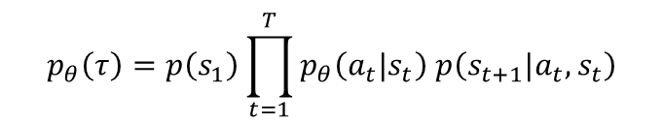
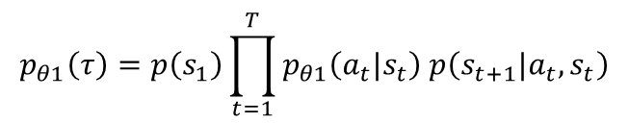
强化学习——近端策略优化（Proximal Policy Optimization）算法
进一步代入$p_{θ}\left(τ\right)$、 $p_{θ1}\left(τ\right)$表达式，期望梯度$∇\overline{R}\left(θ1\right)$求解公式如下：
$$p_{θ}\left(τ\right)=p\left(s_{1}\right)\prod_{t=1}^{T}{p_{θ}\left(a_{t}|s_{t}\right) p\left(s_{t+1}|a_{t},s_{t}\right)}$$
$$p_{θ1}\left(τ\right)=p\left(s_{1}\right)\prod_{t=1}^{T}{p_{θ1}\left(a_{t}|s_{t}\right) p\left(s_{t+1}|a_{t},s_{t}\right)}$$
$$∇\overline{R}\left(θ1\right)=E_{τ\sim p_{θ}\left(τ\right)}\left[R\left(τ\right)\frac{{∇p}_{θ1}\left(τ\right)}{p_{θ}\left(τ\right)}\right]=E_{τ\sim p_{θ}\left(τ\right)}\left[R\left(τ\right)\frac{∇\prod_{t=1}^{T}{p_{θ1}\left(a_{t}|s_{t}\right) }}{\prod_{t=1}^{T}{p_{θ}\left(a_{t}|s_{t}\right) }}\right]≈\frac{1}{N}\sum_{n=1}^{N}{R(τ^{n})\frac{∇\prod_{t=1}^{T}{p_{θ1}\left(a_{t}^{n}|s_{t}^{n}\right) }}{\prod_{t=1}^{T}{p_{θ}\left(a_{t}^{n}|s_{t}^{n}\right) }}}$$
其中，$τ^{n}$从$τ\sim p_{θ}\left(τ\right)$分布中采样出的轨迹，$p_{θ1}\left(a_{t}^{n}|s_{t}^{n}\right)$是参数$θ1$时状态$s_{t}^{n}$出现动作$a_{t}^{n}$的概率，$p_{θ}\left(a_{t}^{n}|s_{t}^{n}\right)$是参数$θ$时状态$s_{t}^{n}$出现动作$a_{t}^{n}$的概率。 $R\left(τ^{n}\right)$表示这条轨迹的累积奖励总和，$N$表示采样的轨迹总条数，$T$表示每条轨迹的动作总数。
此时期望奖励梯度可以通过采样近似出来，由于Pytorch框架是通过损失函数自动反向传播，这里进一步由梯度反推损失函数。在网络训练过程中，等价于最小化如下损失函数$J\left(θ1\right)$：
$$J\left(θ1\right)=−\frac{1}{N}\sum_{n=1}^{N}{R\left(τ^{n}\right)\frac{\prod_{t=1}^{T}{p_{θ1}\left(a_{t}^{n}|s_{t}^{n}\right) }}{\prod_{t=1}^{T}{p_{θ}\left(a_{t}^{n}|s_{t}^{n}\right) }}=}−\frac{1}{N}\sum_{n=1}^{N}{R\left(τ^{n}\right)\prod_{t=1}^{T}{\frac{p_{θ1}\left(a_{t}^{n}|s_{t}^{n}\right)}{p_{θ}\left(a_{t}^{n}|s_{t}^{n}\right)}}=−\frac{1}{N}\sum_{n=1}^{N}{\prod_{t=1}^{T}{R\left(τ^{n}\right)\frac{p_{θ1}\left(a_{t}^{n}|s_{t}^{n}\right)}{p_{θ}\left(a_{t}^{n}|s_{t}^{n}\right)}}}}$$
最小化$J\left(θ1\right)$，等价于最小化$\log{J\left(θ1\right)}$，将累乘转化为求和。这里可以引入Advantage表示，对公式进一步简化：

Slide 7
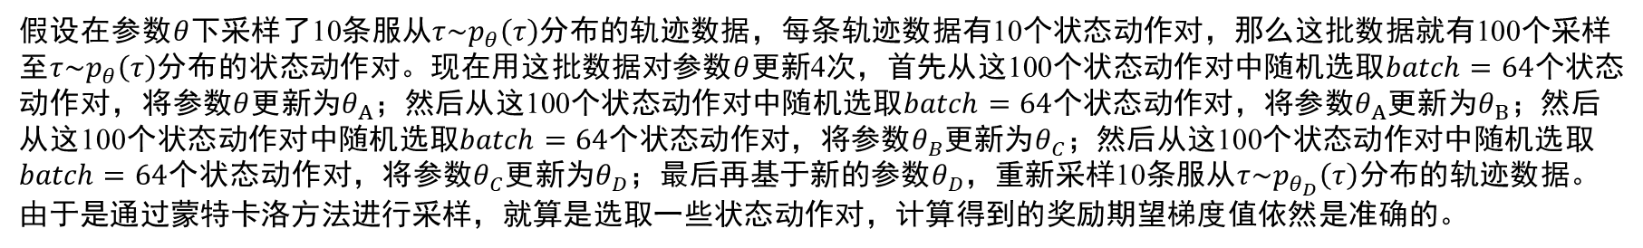
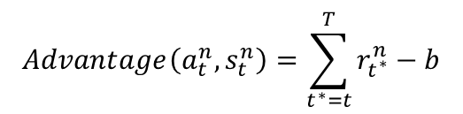
强化学习——近端策略优化（Proximal Policy Optimization）算法
$$\log{J\left(θ1\right)}=−\frac{1}{N}\sum_{n=1}^{N}{\sum_{t=1}^{T}{R\left(τ^{n}\right)\frac{p_{θ1}\left(a_{t}^{n}|s_{t}^{n}\right)}{p_{θ}\left(a_{t}^{n}|s_{t}^{n}\right)}}}=−\frac{1}{N}\sum_{n=1}^{N}{\sum_{t=1}^{T}{Advantage(a_{t}^{n}, s_{t}^{n})\frac{p_{θ1}\left(a_{t}^{n}|s_{t}^{n}\right)}{p_{θ}\left(a_{t}^{n}|s_{t}^{n}\right)}}}$$
$$Advantage\left({a_{t}^{n},s}_{t}^{n}\right)=\sum_{t^{∗}=t}^{T}{r_{t^{∗}}^{n}}−b$$
实际上，$Advantage\left({a_{t}^{n},s}_{t}^{n}\right)$可以有多种表达式，例如广义优势估计等，这里采用的是较为简单的添加基线、折扣累积回报策略。 $Advantage\left({a_{t}^{n},s}_{t}^{n}\right)$表示对状态动作对$\left(a_{t}^{n}|s_{t}^{n}\right)$的加权。如果$Advantage\left({a_{t}^{n},s}_{t}^{n}\right)$大于0，则在状态$s_{t}^{n}$下出现动作$a_{t}^{n}$的概率越大越好；如果$Advantage\left({a_{t}^{n},s}_{t}^{n}\right)小$于0，则在状态$s_{t}^{n}$出现动作$a_{t}^{n}$的概率越小越好。
另外，假设实际采样$N$条轨迹、每条轨迹有$T$个状态动作对，在对参数$θ1$的损失函数进行计算时，每次不一定要使用全部的$N×T$个状态动作对，可以从中任意选取一些状态动作对批次。
假设在参数$θ$下采样了10条服从$τ\sim p_{θ}\left(τ\right)$分布的轨迹数据，每条轨迹数据有10个状态动作对，那么这批数据就有100个采样至$τ\sim p_{θ}\left(τ\right)$分布的状态动作对。现在用这批数据对参数$θ$更新4次，首先从这100个状态动作对中随机选取$batch=64$个状态动作对，将参数$θ$更新为$θ_{A}$；然后从这100个状态动作对中随机选取$batch=64$个状态动作对，将参数$θ_{A}$更新为$θ_{B}$；然后从这100个状态动作对中随机选取$batch=64$个状态动作对，将参数$θ_{B}$更新为$θ_{C}$；然后从这100个状态动作对中随机选取$batch=64$个状态动作对，将参数$θ_{C}$更新为$θ_{D}$；最后再基于新的参数$θ_{D}$，重新采样10条服从$τ\sim p_{θ_{D}}\left(τ\right)$分布的轨迹数据。由于是通过蒙特卡洛方法进行采样，就算是选取一些状态动作对，计算得到的奖励期望梯度值依然是准确的。

Slide 8
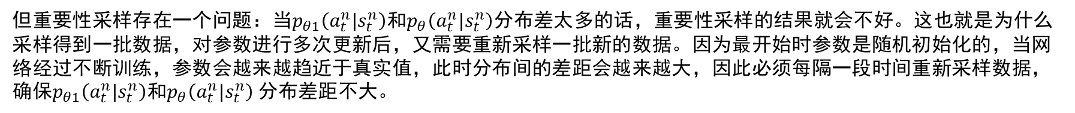
强化学习——近端策略优化（Proximal Policy Optimization）算法
3、PPO算法的第二个改进点：避免在重要性采样时，$p_{θ1}\left(a_{t}^{n}|s_{t}^{n}\right)$和$p_{θ}\left(a_{t}^{n}|s_{t}^{n}\right)$差异过大。
前面提到，PPO算法通过重要性采样，实现了用一批采样自$p_{θ}\left(τ\right)$分布的轨迹数据，估计参数$θ1$下的期望奖励梯度$∇\overline{R}\left(θ1\right)$。
$$∇\overline{R}\left(θ1\right)=E_{τ\sim p_{θ1}\left(τ\right)}\left[R\left(τ\right)∇\log{p_{θ1}\left(τ\right)}\right]=E_{τ\sim p_{θ}\left(τ\right)}\left[R\left(τ\right)∇\log{p_{θ1}\left(τ\right)}\frac{p_{θ1}\left(τ\right)}{p_{θ}\left(τ\right)}\right]=E_{τ\sim p_{θ}\left(τ\right)}\left[R\left(τ\right)\frac{{∇p}_{θ1}\left(τ\right)}{p_{θ}\left(τ\right)}\right]$$
$$\log{J\left(θ1\right)}=−\frac{1}{N}\sum_{n=1}^{N}{\sum_{t=1}^{T}{R\left(τ^{n}\right)\frac{p_{θ1}\left(a_{t}^{n}|s_{t}^{n}\right)}{p_{θ}\left(a_{t}^{n}|s_{t}^{n}\right)}}}=−\frac{1}{N}\sum_{n=1}^{N}{\sum_{t=1}^{T}{Advantage(a_{t}^{n}, s_{t}^{n})\frac{p_{θ1}\left(a_{t}^{n}|s_{t}^{n}\right)}{p_{θ}\left(a_{t}^{n}|s_{t}^{n}\right)}}}$$
但重要性采样存在一个问题：当$p_{θ1}\left(a_{t}^{n}|s_{t}^{n}\right)$和$p_{θ}\left(a_{t}^{n}|s_{t}^{n}\right)$分布差太多的话，重要性采样的结果就会不好。这也就是为什么采样得到一批数据，对参数进行多次更新后，又需要重新采样一批新的数据。因为最开始时参数是随机初始化的，当网络经过不断训练，参数会越来越趋近于真实值，此时分布间的差距会越来越大，因此必须每隔一段时间重新采样数据，确保$p_{θ1}\left(a_{t}^{n}|s_{t}^{n}\right)$和$p_{θ}\left(a_{t}^{n}|s_{t}^{n}\right)$分布差距不大。
但现在的问题是：如何在一次采样、多次更新的局部过程中，确保$p_{θ1}\left(a_{t}^{n}|s_{t}^{n}\right)$和$p_{θ}\left(a_{t}^{n}|s_{t}^{n}\right)$分布差异不大呢？因为如果某次参数更新的幅度太大，会导致分布差异过大，后续在进行参数更新的过程中，通过重要性采样算出来的期望奖励梯度就不准确，网络训练就不稳定。针对这个问题，PPO算法有两种处理方式：PPO-penalty和PPO-clip。

Slide 9
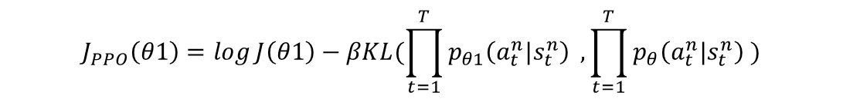
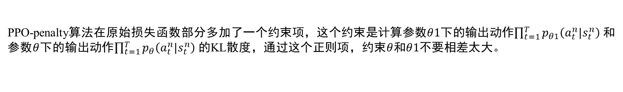
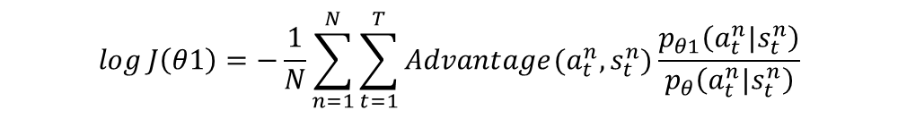
强化学习——近端策略优化（Proximal Policy Optimization）算法
近端策略优化惩罚 (PPO-penalty)
$$J_{PPO}\left(θ1\right)=log{J\left(θ1\right)−βKL(\prod_{t=1}^{T}{p_{θ1}\left(a_{t}^{n}|s_{t}^{n}\right) },\prod_{t=1}^{T}{p_{θ}\left(a_{t}^{n}|s_{t}^{n}\right) })}$$
$$\log{J\left(θ1\right)}=−\frac{1}{N}\sum_{n=1}^{N}{\sum_{t=1}^{T}{Advantage(a_{t}^{n}, s_{t}^{n})\frac{p_{θ1}\left(a_{t}^{n}|s_{t}^{n}\right)}{p_{θ}\left(a_{t}^{n}|s_{t}^{n}\right)}}}$$
PPO-penalty算法在原始损失函数部分多加了一个约束项，这个约束是计算参数$θ1$下的输出动作$\prod_{t=1}^{T}{p_{θ1}\left(a_{t}^{n}|s_{t}^{n}\right) }$和参数$θ$下的输出动作$\prod_{t=1}^{T}{p_{θ}\left(a_{t}^{n}|s_{t}^{n}\right) }$的KL散度，通过这个正则项，约束$θ$和$θ1$不要相差太大。
近端策略优化裁剪 (PPO-clip)
$$J_{PPO}\left(θ1\right)=−\frac{1}{N}\sum_{n=1}^{N}{\sum_{t=1}^{T}{min⁡(Advantage(a_{t}^{n}, s_{t}^{n})\frac{p_{θ1}\left(a_{t}^{n}|s_{t}^{n}\right)}{p_{θ}\left(a_{t}^{n}|s_{t}^{n}\right)},Advantage\left(a_{t}^{n}, s_{t}^{n}\right) clip(\frac{p_{θ1}\left(a_{t}^{n}|s_{t}^{n}\right)}{p_{θ}\left(a_{t}^{n}|s_{t}^{n}\right)},1−ε,1+ε))}}$$
其中，$ε$是一个超参数，一般设置为0.1或0.2。clip是裁剪函数，括号里面包含三项：如果第一项数值小于$第三项$，则输出$1−ε$；如果第一项数值大于第三项，则输出$1+ε$。

Slide 10
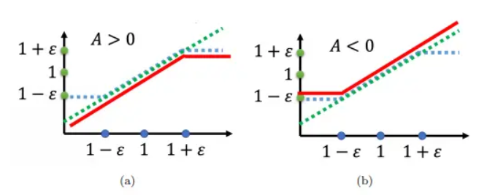
强化学习——近端策略优化（Proximal Policy Optimization）算法
这个表达式的含义是：
如果$Advantage(a_{t}^{n}, s_{t}^{n})$大于0，我们希望在状态$s_{t}^{n}$下出现动作$a_{t}^{n}$的概率越大越好，即$p_{θ1}\left(a_{t}^{n}|s_{t}^{n}\right)$越大越好，但最大不能超过$(1+ε)p_{θ}\left(a_{t}^{n}|s_{t}^{n}\right)$，一旦超过，这一项就会蜕变为常数$(1+ε)$，不再起到任何优化作用；而如果$p_{θ1}\left(a_{t}^{n}|s_{t}^{n}\right)$非常小，哪怕小于$(1−ε)p_{θ}\left(a_{t}^{n}|s_{t}^{n}\right)$，也应该一直被优化，起到优化作用。
如果$Advantage(a_{t}^{n}, s_{t}^{n})$小于0，我们希望在状态$s_{t}^{n}$下出现动作$a_{t}^{n}$的概率越小越好，即$p_{θ1}\left(a_{t}^{n}|s_{t}^{n}\right)$越小越好，但最小不能低于$(1−ε)p_{θ}\left(a_{t}^{n}|s_{t}^{n}\right)$，一旦低于，这一项就会蜕变为常数$(1−ε)$，不再起到任何优化作用；而如果$p_{θ1}\left(a_{t}^{n}|s_{t}^{n}\right)$非常大，哪怕超过$(1+ε)p_{θ}\left(a_{t}^{n}|s_{t}^{n}\right)$，也应该一直被优化，起到优化作用。
在上图中，绿色的线表示$\frac{p_{θ1}\left(a_{t}^{n}|s_{t}^{n}\right)}{p_{θ}\left(a_{t}^{n}|s_{t}^{n}\right)}$，蓝色的线表示$clip(\frac{p_{θ1}\left(a_{t}^{n}|s_{t}^{n}\right)}{p_{θ}\left(a_{t}^{n}|s_{t}^{n}\right)},1−ε,1+ε)$，红色的线是根据$Advantage(a_{t}^{n}, s_{t}^{n})$是否大于零，$min⁡(\frac{p_{θ1}\left(a_{t}^{n}|s_{t}^{n}\right)}{p_{θ}\left(a_{t}^{n}|s_{t}^{n}\right)}, clip(\frac{p_{θ1}\left(a_{t}^{n}|s_{t}^{n}\right)}{p_{θ}\left(a_{t}^{n}|s_{t}^{n}\right)},1−ε,1+ε))$的最终取值，一旦蜕变为常数，该项就不再起优化作用。

Slide 11


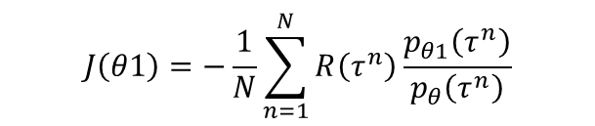
强化学习——近端策略优化（Proximal Policy Optimization）算法
另外有几个问题值得深刻思考，有助于加深对PG算法、PPO算法的理解：
(1) 既然在代码里是最小化损失函数，为什么不一开始就通过蒙特卡洛采样轨迹，最小化负的奖励期望呢，非得绕一大圈？
$$\min{loss}=−\max{\overline{R}\left(θ\right)}=−\max{\sum_{τ}{R(τ)p_{θ}\left(τ\right)}}$$
因为采样操作是不可微的，无法通过反向传播来更新梯度，从而让神经网络学习这些分布参数。虽然我们可以通过蒙特卡洛算法采样计算出损失函数值，但在最优化过程中，损失函数值没有意义，我们需要得到的是损失函数的梯度值。此外，在使用蒙特卡洛算法近似奖励期望的梯度时，采样操作不可微并不影响，因为这里我们只需要梯度的数值，不需要再去计算梯度的梯度。
(2) 为什么在代码里最后需要最小化的损失函数的表达式，和一开始的损失函数表达式不相同，并不是奖励期望表达式了？
$$J\left(θ1\right)=−\frac{1}{N}\sum_{n=1}^{N}{R\left(τ^{n}\right)\frac{p_{θ1}\left(τ^{n}\right)}{p_{θ}\left(τ^{n}\right)}}$$
其实整体是这么一个逻辑：我们想要最小化某个含未知参数$θ$的损失函数，但损失函数值必须通过概率采样获得，无法直接进行反向传播。因此我们近似去求解这个损失函数在参数为$θ$时梯度表达式，根据这个梯度表达式，重新构建一个新的损失函数，这个新的损失虽然和原有的损失函数数值不同，但在参数为$θ时$的梯度值却是相同的，因此能够以正确的方式梯度更新，具体损失函数值是多少其实无所谓，甚至损失函数表达式其实一直都在变。

Slide 12
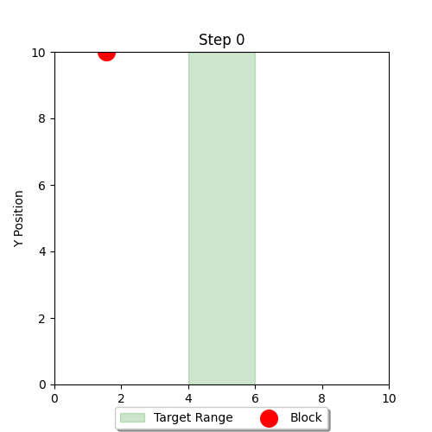

强化学习——近端策略优化（Proximal Policy Optimization）算法
4、代码实践
假设有一个二维的环境，左边界$x_{left}=0$，右边界$x_{right}=10$，高度$h=10。$地面位置($h=0$)分为安全区域和危险区域，安全位置的左边界$left=4$，右边界$right=6$，其余均为危险区域。有一个智能体方块，从指定高度($h=10$)的某个随机水平位置开始，每次下降一个单位，下降过程中每次只有两种选择，向左或者向右移动一个单位。下降过程不能越界，但仍可继续决策。最终目标是落在安全区域。
状态空间：方块的水平和竖直坐标$(x, y)$，有无数种可能状态。
动作空间：向左移动一个单位，或向右移动一个单位。
策略网络：采用三层MLP网络，输入归一化后的水平和竖直坐标，网络输出决策概率，是一个二维的向量。
奖励机制：
过程奖励：奖励初始化为0，如果此时水平位置在(4.0, 6.0)内，则奖励加0.2，否则减0.1；将水平位置和5.0（目标区域的中心）的绝对值视为距离，奖励值减去0.05倍的距离；最后引入时间惩罚，奖励值减去0.1，促使智能体尽可能在较短的步骤内实现预期目标。
结果奖励：如果水平位置在(4.0, 6.0)内，则奖励为10.0；否则为-10.0 。

Slide 13
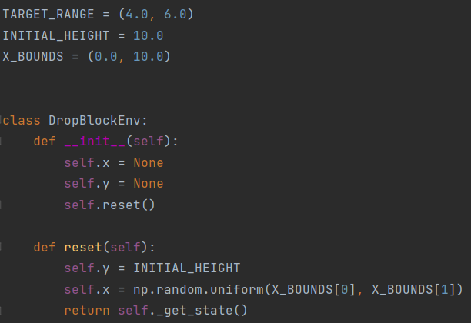
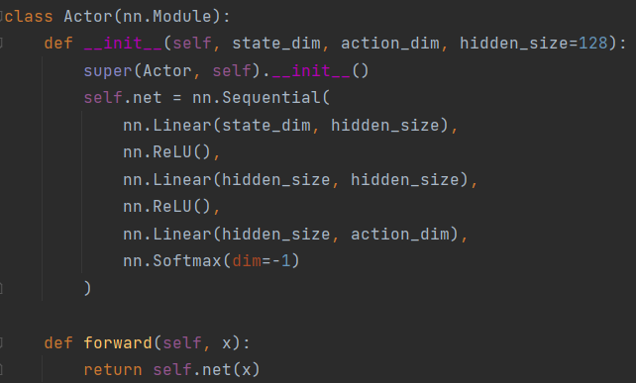
强化学习——近端策略优化（Proximal Policy Optimization）算法
第1步：初始化环境，初始化智能体状态，定义决策网络。
智能体的初始状态为二维坐标，水平坐标随机生成，竖直坐标为10。决策网络是一个三层的MLP神经网络，输入二维的状态，即归一化后的水平和垂直坐标，输出动作概率分布，即当前状态下向左移动一格和向右移动一格的概率，是一个二维的概率向量。

Slide 14
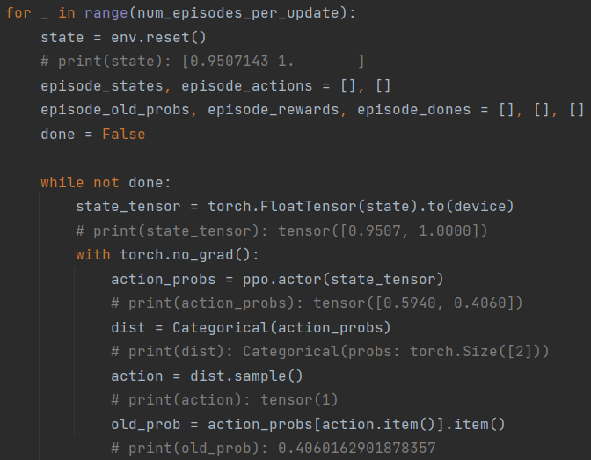
强化学习——近端策略优化（Proximal Policy Optimization）算法
第2步：固定决策网络的参数$θ$，通过torch.no_grad()函数避免梯度更新，采样一批满足$τ\sim p_{θ}\left(τ\right)$分布的轨迹数据。
这里采样10条轨迹，每条轨迹包含10个动作状态对，同时存储这些动作状态对的采样概率、决策动作、奖励值，并进一步计算每个动作状态对的Advantage，形成100个$(Advantage\left(a_{t}^{n}, s_{t}^{n}\right),p_{θ}\left(a_{t}^{n}|s_{t}^{n}\right)$)样本对。

Slide 15
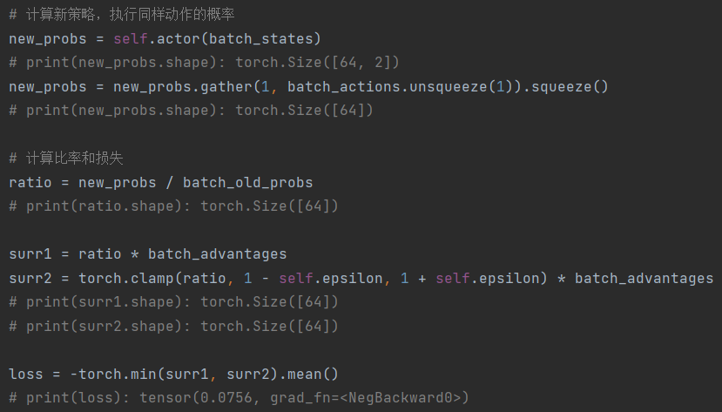

强化学习——近端策略优化（Proximal Policy Optimization）算法
第3步：利用这批满足$τ\sim p_{θ}\left(τ\right)$分布的轨迹数据，对决策网络进行4次梯度更新，假设现在决策网络参数为$θ1$。
从100个满足$τ\sim p_{θ}\left(τ\right)$分布的$(Advantage\left(a_{t}^{n}, s_{t}^{n}\right),p_{θ}\left(a_{t}^{n}|s_{t}^{n}\right)$)样本对中，随机选取出$64$个状态动作对，然后计算这些动作在决策网络参数为$θ1$下的出现概率$p_{θ1}\left(a_{t}^{n}|s_{t}^{n}\right)$。定义$surr1=Advantage\left(a_{t}^{n}, s_{t}^{n}\right)\frac{p_{θ1}\left(a_{t}^{n}|s_{t}^{n}\right)}{p_{θ}\left(a_{t}^{n}|s_{t}^{n}\right)}$，定义$surr2=Advantage\left(a_{t}^{n}, s_{t}^{n}\right) clip(\frac{p_{θ1}\left(a_{t}^{n}|s_{t}^{n}\right)}{p_{θ}\left(a_{t}^{n}|s_{t}^{n}\right)},1−ε,1+ε)$，损失函数$loss=−\min\left(surr1,surr2\right).mean$，进行参数更新。

Slide 16
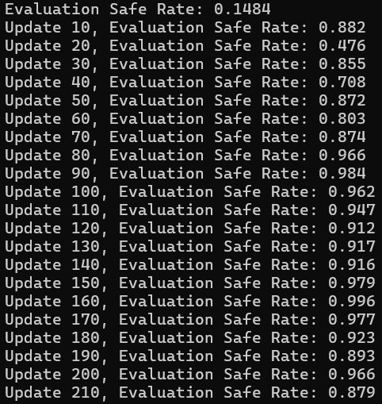
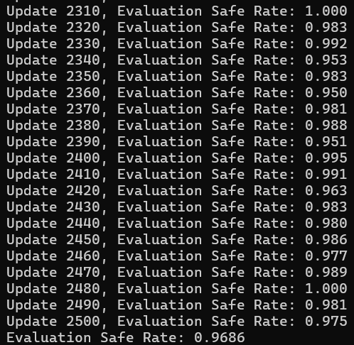
强化学习——近端策略优化（Proximal Policy Optimization）算法
实验结果如下：假设1个epoch采样1条轨迹，总共训练2500个epoch（即采样2500次），每累积10条轨迹后进行4次参数更新（即总共更新参数10000次），训练效率大幅提升。当网络参数随机初始化时，智能体决策的成功率为14.84%；而当训练结束后，智能体决策的成功率为96.86%。

Slide 17
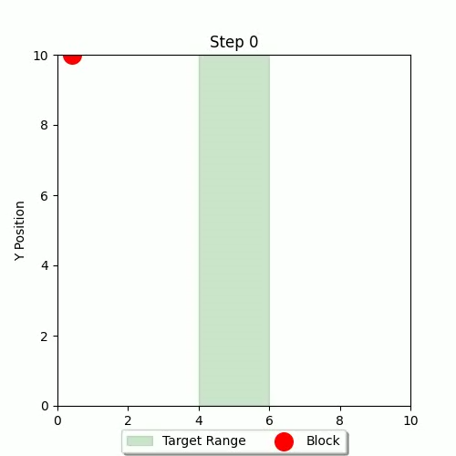
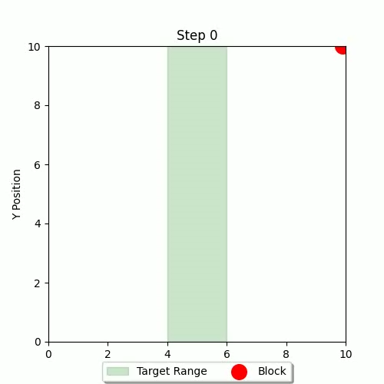
强化学习——近端策略优化（Proximal Policy Optimization）算法

Slide 18
强化学习——近端策略优化（Proximal Policy Optimization）算法
参考博客：
[1] 详解近端策略优化： https://www.jianshu.com/p/8803cb2d4e30

Slide 19
Thanks

